Slide 1

AVALIAÇÃO DAS CONDIÇÕES CONSTRUTIVAS E OPERACIONAIS DO SISTEMA DE TRATAMENTO PRIMÁRIO POR TANQUES SÉPTICOS: ESTUDO DE CASO DA COMUNIDADE DE CAÍPE (SÃO FRANCISCO DO CONDE/BA)
Autores:
Dulce Buente Moreira Tavares
Renavan Andrade Sobrinho

Slide 2
Introdução
Os serviços de saneamento básico sofrem influência do modelo empregado pelo PLANASA, não atendem de forma uniforme à população.
As comunidades rurais e menores núcleos urbanos podem ter soluções individuais de tratamento de esgoto, como o tanque séptico.
O serviço de esgotamento sanitário é um dos menos ofertados, com alcance apenas em 67,0% dos municípios brasileiros (SNIS, 2014). No estado da Bahia somente 51,3% dos municípios são contemplados com a coleta dos efluentes gerados (IBGE, 2010).
CAÍPE (SÃO FRANCISCO DO CONDE - BA)
Utiliza fossas como alternativa para o tratamento do efluente doméstico.
Os sistemas individuais de esgotamento sanitário podem impactar o ambiente quando não são construídos e operados de forma correta e não é dada a devida manutenção.
ABNT/NBR 7229/1993 - torna o sistema de tratamento de efluente padronizado, por meio de padrões construtivos.

Slide 3
Objetivos
OBJETIVO GERAL
Verificar de forma amostral as condições construtivas e operacionais dos tanques sépticos existentes na comunidade de Caípe (São Francisco do Conde).
OBJETIVOS GERAIS
Realizar revisão bibliográfica sobre sistemas de esgotamento sanitário individuais e as tecnologias adotadas na operação e construção de tanques sépticos.
Comparar o que preconiza a ABNT (NBR 7229/1993) e a realidade local para as condições específicas de projeto, construção e operação de tanques sépticos.

Slide 4
Referencial Teórico
ESGOTAMENTO SANITÁRIO NO BRASIL E NA BAHIA
O Governo Militar criou, em 1970, o Banco Nacional de Habitação – BNH para promover o crescimento no setor imobiliário e consequentemente o Plano Nacional de Saneamento Básico – PLANASA (REZENDE; HELLER, 2008).
Meta: atender, até 1980, 70% da população com água potável e 30% com coleta de esgoto.
Os recursos financeiros federais para eram geridos pelo BNH e entregues às companhias estatais incorporadas ao PLANASA.
O Estado da Bahia criou a Empresa Baiana de Águas e Saneamento S.A. – Embasa, em 1971, a primeira a aderir ao PLANASA (MORAES, 1997).

Slide 5
Referencial Teórico
NORMAS TÉCNICAS
Entre os anos 80 e 90 foram desenvolvidas e revisadas normas técnicas relacionadas ao esgotamento sanitário que permanecem em vigor nos dias atuais.
ABNT NBR 13969/1997 – Tanques sépticos - Unidades de tratamento complementar e disposição final dos efluentes líquidos - Projeto, construção e operação.
ABNT NBR 9648/1986 – Estudo de concepção de sistemas de esgoto sanitário – Procedimento.
ABNT NBR 7229/1993 – Projeto, construção e operação de sistemas de tanques sépticos.
ABNT NBR 9649/1986 – Projeto de redes coletoras de esgoto sanitário.
ABNT NBR 12208/1992 – Projeto de estações elevatórias de esgoto sanitário.

Slide 6
Referencial Teórico
ESGOTAMENTO SANITÁRIO NA BAHIA
Na Bahia, houve a execução do Programa Bahia Azul (década de 90) e do Programa Água para Todos – PAT (2007 a 2015) a fim de promover a ampliação da cobertura de abastecimento de água e esgotamento sanitário.
A Pesquisa Nacional de Saneamento Básico aponta para o Estado da Bahia que:
A abrangência do serviço de coleta de esgoto no Estado da Bahia foi de apenas 51,3% dos municípios, este número é ainda mais alarmante quando considera-se o tratamento de esgoto, em apenas 20,4% municípios (IBGE,2010). Este panorama proporciona o uso dos sistemas individuais de esgotamento em muitas de suas comunidades, estando, a fossa absorvente, presente em 30% dos municípios e o tanque séptico em menos de 10% das comunidades (IBGE, 2013).

Slide 7
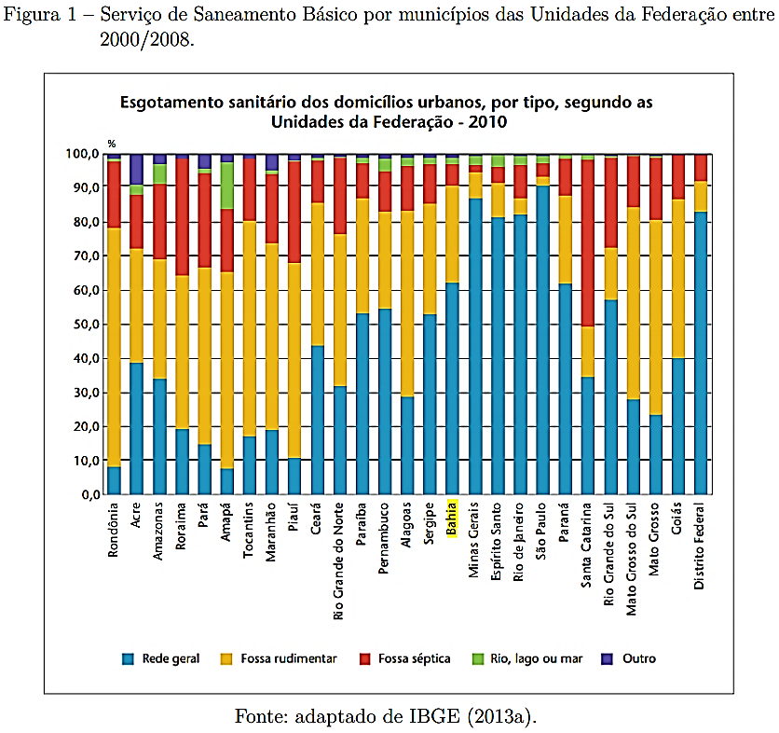
Referencial Teórico
ESGOTAMENTO SANITÁRIO NA BAHIA
60% na abrangência do sistema coletivo de esgotamento sanitário;
30% na aplicação da fossa rudimentar e menos de 10% da fossa séptica;
a fossa rudimentar por se tratar de uma simples disposição com infiltração do efluente no próprio tanque, não realiza o tratamento primário de forma adequada.
Figura 1 - Serviço de Saneamento Básico por municípios das Unidades da Federação entre 2000/2008.

Slide 8
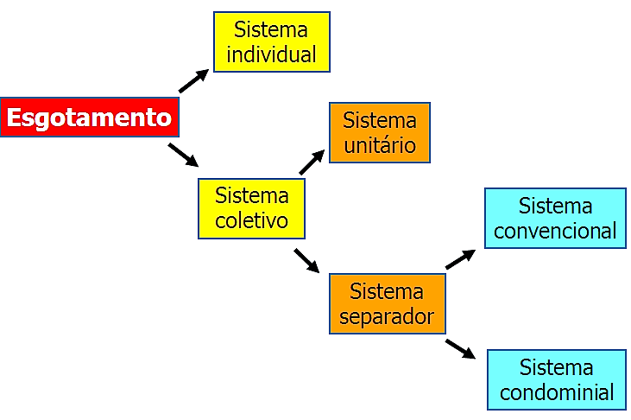
Referencial Teórico
SISTEMAS INDIVIDUAIS
SISTEMAS COLETIVOS
Constituído das seguintes partes: rede coletora composta por um conjunto de canalizações destinadas a receber e conduzir o esgoto urbano; as estações elevatórias; as estações de tratamento e instalações complementares.
Adequado em locais de médio ou grande adensamento populacional.
SISTEMAS INDIVIDUAIS
São usualmente utilizados para atendimento unifamiliar ou para um pequeno grupo de residências próximas e caracterizam se como soluções indicadas para comunidades rurais e de baixa densidade populacional.
Figura 2 – Sistemas de coleta e transporte dos esgotos.
Obs.: Tratamento do esgoto em sistemas individuais apresenta eficiência menor do que a obtida em sistemas coletivos.

Slide 9
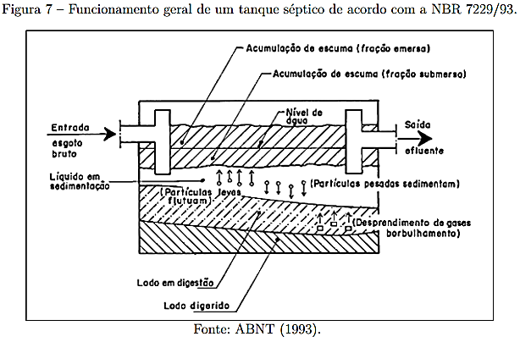
Referencial Teórico
SISTEMAS INDIVIDUAIS
TANQUE SÉPTICO
Segundo NBR 7229 (1993, p.02), caracteriza-se como “unidade cilíndrica ou prismática retangular de fluxo horizontal, para tratamento de esgotos por processos de sedimentação, flotação e digestão”.
CÂMARA ÚNICA
Na zona superior:
A sedimentação, flotação e digestão da escuma (matéria graxa e sólidos, em mistura com gases, que flutuam no líquido em tratamento).
Na zona inferior:
A sedimentação do lodo, que é acumulado e digerido.
Figura 3 - Funcionamento geral de um tanque séptico de acordo com a NBR 7229/93.

Slide 10
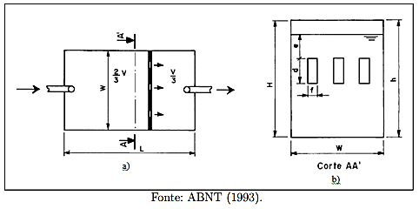
Referencial Teórico
SISTEMAS INDIVIDUAIS
CÂMARA EM SÉRIE
No primeiro compartimento:
Acúmulo de uma maior quantidade de lodo decantado favorecendo assim a digestão do mesmo.
Nas câmaras sequenciais:
Sedimentação mais eficiente dos sólidos devido a menor produção do biogás.
Figura 4 - Tanque séptico prismático com câmaras em série:
a) planta e b) corte.

Slide 11
Materiais e Métodos
PESQUISA BIBLIOGRÁFICA
Levantamento de referenciais teóricos.
Livros e artigos científicos.
PESQUISA DOCUMENTAL
Análise de relatórios e documentos de instituições de pesquisa que apresentaram dados relevantes à pesquisa em questão.
INSPEÇÃO DE CAMPO
Visita e inspeção em dois tanques sépticos construídos na comunidade.

Slide 12
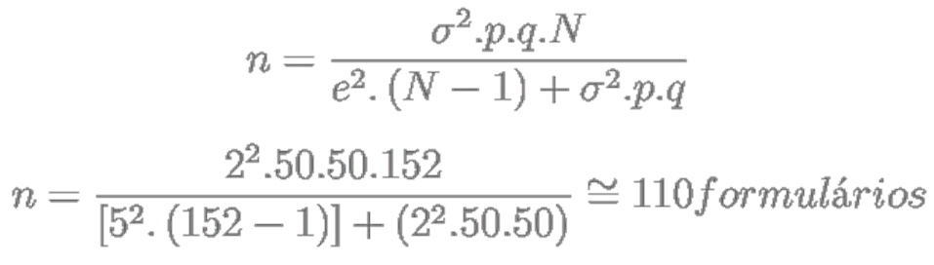
Materiais e Métodos
PESQUISA QUALITATIVA (COM ESTUDO DE DADOS PRIMÁRIOS)
Seleção da amostras para aplicação do formulário a partir da equação para populações finitas (GIL, 1999):
Entretanto, considerou-se somente 20% do valor resultante da metodologia empregada = 22 formulários.
estudo para conclusão de curso de graduação;
tempo limitado para aplicação dos formulários.

Slide 13
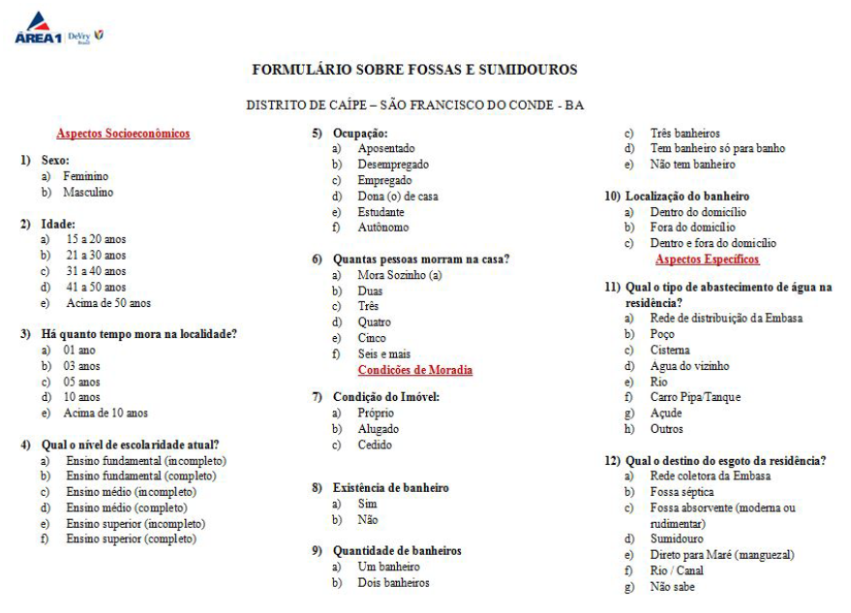
Materiais e Métodos
Formulário aplicado na comunidade

Slide 14
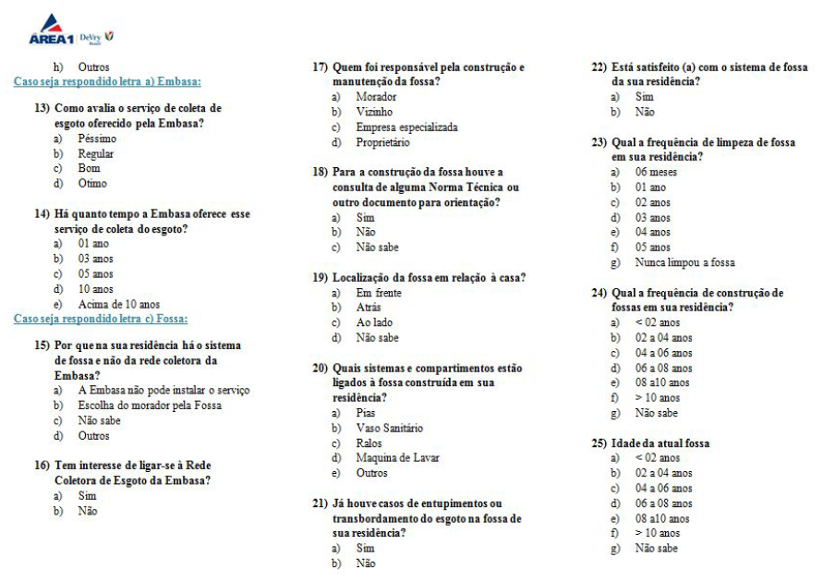
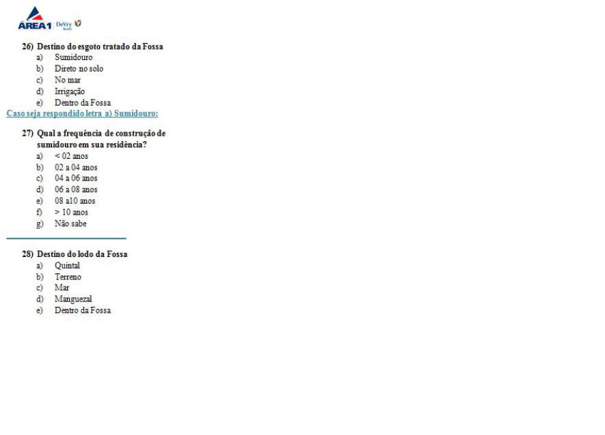
Materiais e Métodos
Formulário aplicado na comunidade

Slide 15
Área de Estudo
COMUNIDADE DE CAÍPE – BA
Consiste num subdistrito da cidade de São Francisco do Conde – Bahia, a aproximadamente 57 km da capital, Salvador, e encontra-se às margens da Avenida Milton Bahia Ribeiro (BA – 523).
As principais formas de obtenção de renda resumem-se:
Pesca, mariscagem;
Empregos indiretos gerados pelas atividades da Refiaria Landulpho Alves – RLAM.

Slide 16
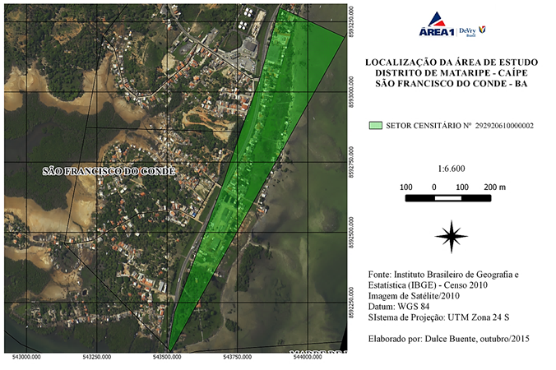
Área de Estudo
Figura 5 - Mapa de Localização da Área de Estudo.

Slide 17
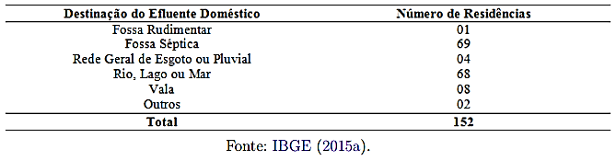
Resultados
ESGOTAMENTO SANITÁRIO EM CAÍPE - BA
A comunidade de Caípe, representada pelo setor censitário n∘ 292920610000002, utiliza as alternativas listadas na Tabela 1 para destinação de seus efluentes domésticos:
Tabela 1 - Destinação do Efluente Doméstico do setor censitário nº 292920610000002 – Censo Demográfico 2010

Slide 18
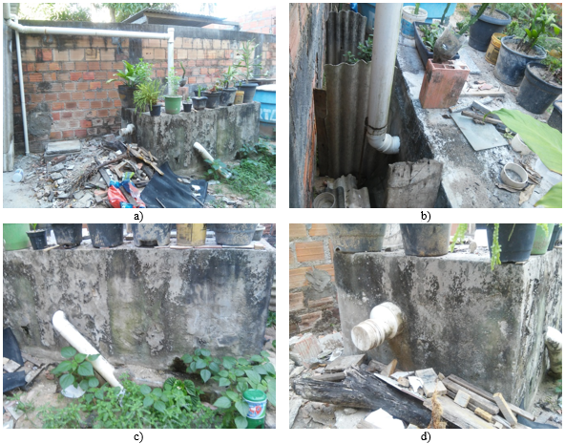
Resultados
AVALIAÇÃO DO TANQUE SÉPTICO - CARACTERÍSTICAS
Efluentes oriundos da cozinha, lavanderia e banheiros, apresenta 03 anos de uso e atende a um domicílio, no 1º andar de um terreno, com 04 residentes, localizado a beira mar.
Figura 6 – a) Sistema Fossa câmara única; b) Entrada do efluente; c) Saída do efluente; d) Acesso para sucção.
Fonte: Autores, 2015.

Slide 19
Resultados
AVALIAÇÃO DO TANQUE SÉPTICO – DIMENSÕES
Tabela 1 – Distâncias mínimas estabelecidas pela ABNT (1993)
Fonte: adaptado do ABNT (1993).

Slide 20
Resultados
AVALIAÇÃO DO TANQUE SÉPTICO - DIMENSÕES
Figura 7 – Planta Baixa do Tanque Séptico
Figura 8 – Corte A
Fonte: Autores, 2015.

Slide 21
Resultados
AVALIAÇÃO DO TANQUE SÉPTICO - DIMENSÕES
Figura 9 – Corte B
Figura 10 – Corte C
Fonte: Autores, 2015.

Slide 22
Resultados
AVALIAÇÃO DO TANQUE SÉPTICO – QUANTO AO VOLUME ÚTIL
Cálculo do Volume útil de fossa séptica de câmara única.
Estabeleceu-se as seguintes condições de estudo:
T (tempo de detenção do efluente) de 24 (01 dia) e 12 horas (0,5 dia);
K (intervalo entre limpezas do tanque) de 01 e 05 anos;
N (População) de 04 pessoas;
C (Coeficiente percapita) de 100 L/hab.dia;
Lf (Coeficiente de lodo fresco) de 1L/hab.dia.
Temperatura do mês mais frio = 20ºC
V = 1000 + N (CT + KLf) equação (1)

Slide 23
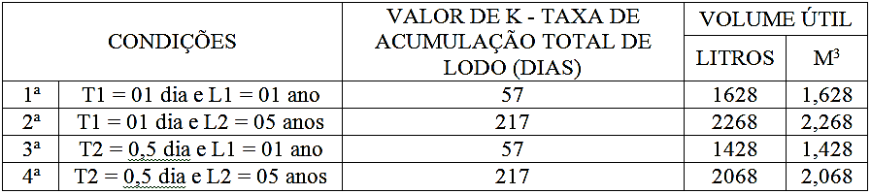
Resultados
AVALIAÇÃO DO TANQUE SÉPTICO – QUANTO AO VOLUME ÚTIL
A partir dos desenhos (planta baixa e cortes) calculou-se o Volume Útil real do tanque séptico:
V = 0,66 x 1,76 x 1,41 ≈ 1,638 m³
Tabela 2 - Valores de V (Volume Útil) para as condições estabelecidas da Fossa 01.
Fonte: Autores, 2015.

Slide 24
Resultados
AVALIAÇÃO DO TANQUE SÉPTICO – QUANTO A PROFUNDIDADE
Altura encontrada: 1,35m OK!

Slide 25
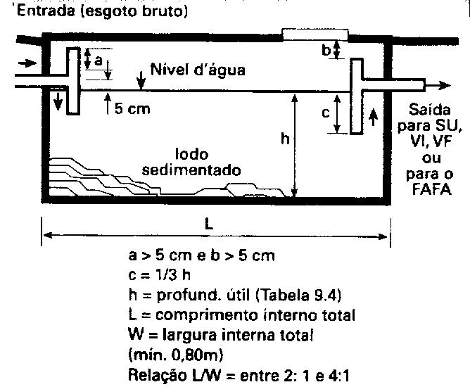
Resultados
AVALIAÇÃO DO TANQUE SÉPTICO – QUANTO A RELAÇÃO COMPRIMENTO/LARGURA
Relação L/B = 1,76/0,66 = : 2,66 OK!
Largura Mínima (B) = 0,66m < 0,80m Não!

Slide 26
Resultados
AVALIAÇÃO DO TANQUE SÉPTICO – QUANTO AOS DISPOSITIVOS DE ENTRADA E SAÍDA
Não existe dispositivo de direcionamento de fluxo e septo para a escuma;
Entrada e saída se encontram na posição da largura, comprometendo o tempo de detenção.

Slide 27
Resultados
AVALIAÇÃO DO TANQUE SÉPTICO – QUANTO A ESPESSURA DAS PAREDES E ACESSO
O acesso deveria ser de no mínimo 0,60m (ABNT, 1993), enquanto foi construído de apenas 0,15 m, o suficiente apenas para a inserção do mangote do carro limpa-fossa;
Espessura de 20 cm a 22 cm, fora o revestimento (ABNT, 1993). Contudo, o tanque em questão apresenta apenas 12 cm de espessura em suas paredes.

Slide 28
Conclusões
As bibliografias consultadas apresentam como solução o sistema tanque séptico e sumidouro, contudo, em Caípe os efluentes são descarregados no mar ou são infiltrados no solo diretamente pelas fossas.
Na comunidade de Caípe a construção, operação e manutenção das fossas são desenvolvidos pela própria população de forma empírica, apoiada nas experiências e conhecimentos adquiridos durante toda a vida e passados de geração para geração, sem nenhum critério técnico e observância de norma.
Não há acompanhamento, por parte das entidades governamentais na construção e operação das fossas na comunidade resultando assim, em fossas construídas sem nenhum amparo normativo que assegure a eficiência de tratamento e a redução dos impactos causados ao meio ambiente, à saúde e a qualidade de vida dos usuários.

Slide 29
Conclusões
Observa-se que mesmo as informações do IBGE que tratam que os sistemas individuais são tanques sépticos, os mesmos não apresentam nenhuma condição de tratamento ou de eficiência, devido a erros de construção.
A população demonstra compreender que o uso das fossas absorventes traz impactos negativos e alguns revelam-se descontentes em utilizá-las em decorrência da falta de rede coletora de esgoto.
O tanque séptico, em conjunto com o sumidouro, pode proporcionar melhoria na qualidade de vida da comunidade de Caípe que mantém um contato direto com o mar para banho e pesca, antes de ser realizado a implantação do sistema de esgotamento sanitário.

Slide 30
Sugestões
Seria importante o acompanhamento e aconselhamento técnico da Prefeitura Municipal de São Francisco do Conde sobre a melhor forma de construção e operação das fossas de modo a prevenir impactos ao meio ambiente e consequentemente à saúde, enquanto não são implantadas redes coletoras de esgotamento sanitário por parte do prestador de serviço estadual.

Slide 31

OBRIGADO!
DULCE BUENTE MOREIRA TAVARES
DULCE_BUENTE@GMAIL.COM
RENAVAN ANDRADE SOBRINHO
RENAVANSOBRINHO@GMAIL.COM

